Slide 1




TRƯỜNG TIỂU HỌC HIỆP HÒA
NHIỆT LIỆT CHÀO MỪNG CÁC THẦY CÔ GIÁO VỀ
DỰ GIỜ THĂM LỚP 3A
MÔN HOẠT ĐỘNG TRẢI NGHIỆM
LỚP 3
Giáo viên:Nguyễn Thị Vui

Slide 2
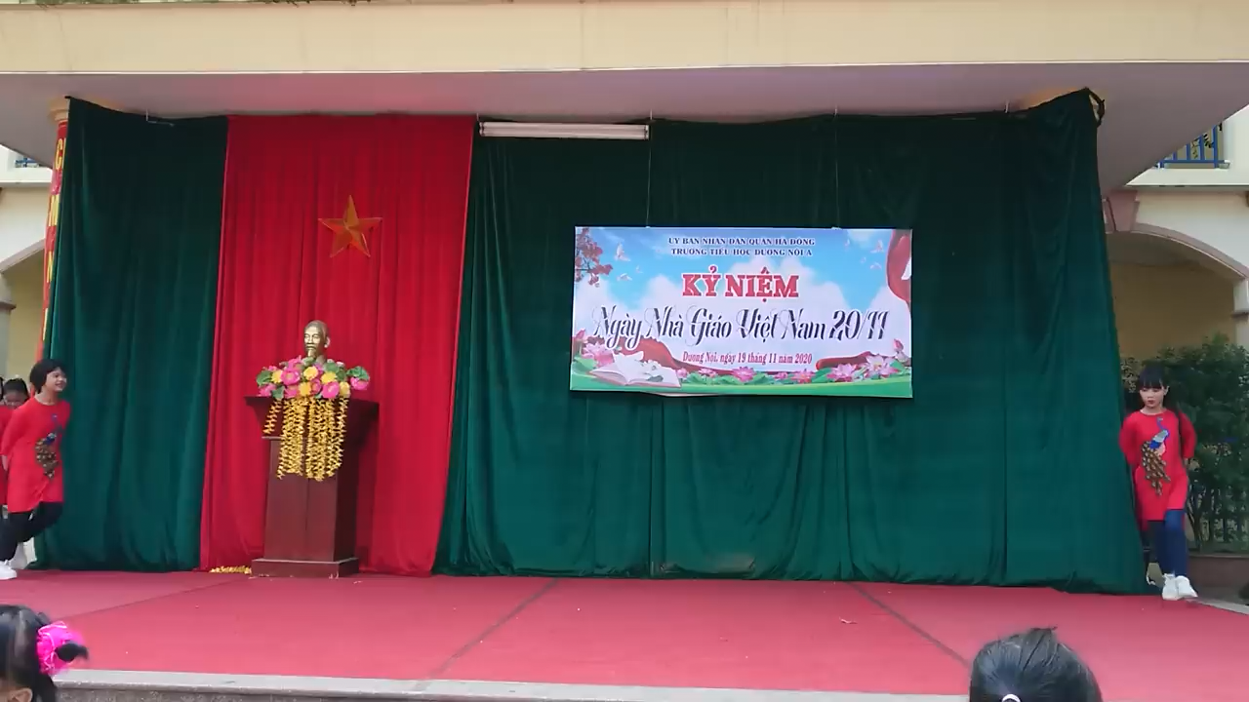

Slide 3


Thứ Sáu ngày 10 tháng 11 năm 2023
Hoạt động trải nghiệm
Sinh hoạt lớp - Món quà tặng thầy cô

Slide 4


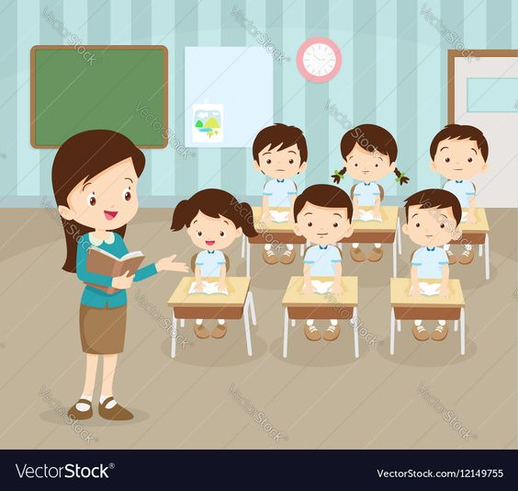
MÓN QUÀ TẶNG THẦY CÔ
1. SINH HOẠT CUỐI TUẦN
- Đánh giá kết quả hoạt động tuần qua.
- Đề ra phương hướng hoạt động tuần tới

Slide 5
Phương hướng hoạt động tuần tới
1. Về nề nếp:- Tiếp tục duy trì tốt việc đi học đầy đủ, đúng giờ; trong lớp trật tự lắng nghe cô giáo giảng bài. Nói lời hay, làm việc tốt
- Thực hiện tốt vệ sinh trường lớp, nghiêm chỉnh chấp hành luật an toàn giao thông. Chấp hành nội quy của trường, lớp. Ngoan ngoãn, lễ phép.
2. Về học tập: - Chuẩn bị bài và làm bài đầy đủ, chăm chỉ học tập
Hăng hái phát biểu ý kiến xây dựng bài, không nói chuyện và làm việc riêng trong giờ học.Tích cực tham gia hoạt động nhóm có hiệu quả
Đăng kí tham gia tuần học tốt
3. Hoạt động khác:Khắc phục những tồn tại của tuần qua,; tích cự tập luyện văn nghệ, trang trí tủ sách lớp học, làm nhiều việc tốt, giành nhiều lời khen dâng tặng thầy cô .

Slide 6
2. MÓN QUÀ TẶNG CÔ

Slide 7
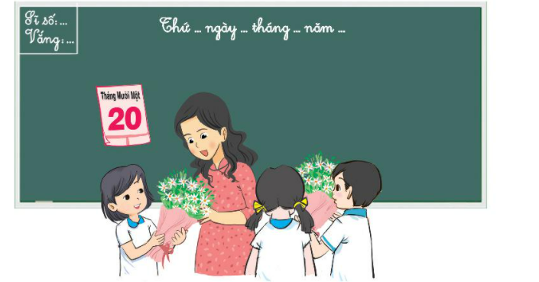
MÓN QUÀ TẶNG THẦY CÔ
A.CHIA SẺ VỀ MÓN QUÀ HOẶC BƯU THIẾP EM TẶNG THẦY CÔ
Chia sẻ cùng bạn về món quà hay tấm bưu thiếp mình đã làm để tặng thầy cô.

Slide 8

MÓN QUÀ TẶNG THẦY CÔ
B. GHI LẠI NHỮNG KỈ NIỆM CỦA EM VỚI THẦY CÔ

Slide 9



TRÒ CHƠI
Ai nhanh, ai đúng?

Slide 10

LUẬT CHƠI
Lần lượt có những câu hỏi.Mỗi câu hỏi sẽ tương đương với 3 hoặc 4 đáp án. Sau khi nghe xong câu hỏi, các em có 10 giây để suy nghĩ và đưa ra đáp án của mình vào bảng con. Những em nào có đáp án đúng sẽ được tuyên dương khen thưởng.

Slide 11




AI NHANH AI ĐÚNG
Câu thành ngữ nào thể hiện sự biết ơn thầy cô giáo?
Câu 1
Tôn sư trọng đạo
2
8
0
1
3
6
7
9
10
5
4
A
b
Học, học nữa, học mãi
Hết giờ
Tri thức là sức mạnh
c

Slide 12
Anh nhanh, ai đúng?
Câu 2
Việc làm nào sau đây thể hiện sự kính yêu thầy cô giáo?
Hết giờ
Đi thật nhanh khi gặp thầy cô
A
Chỉ chào khi ở lớp
2
8
0
1
3
6
7
9
10
5
B
4
Chào hỏi lễ phép
c
Lảng tránh khi gặp thầy cô
D

Slide 13
Ai nhanh, ai đúng?
Câu 3
Món quà ý nghĩa em tặng thầy cô là gì?
Hết giờ
Chăm chỉ học tập, rèn luyện
A
Vâng lời ông bà, cha mẹ, thấy cô
2
8
0
1
3
6
7
9
10
5
B
4
Luôn làm theo 5 điều Bác Hồ dạy
c
Tất cả các đáp án trên
D

Slide 14


CAM KẾT HÀNH ĐỘNG
Về nhà cùng với người thân thực hiện:
+ Viết thư, gọi điện hoặc đến chơi, thăm hỏi và chúc mừng thầy cô giáo ngày xưa của người thân và thầy cô giáo cũ của em.

Slide 15

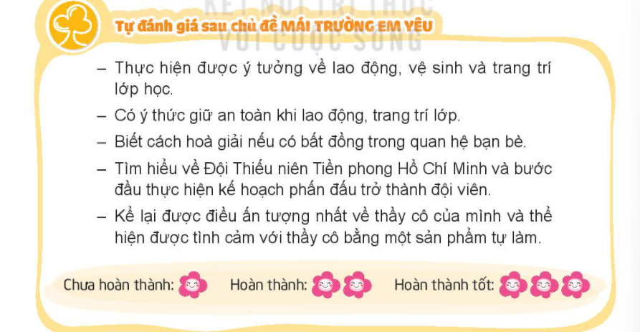

Slide 16



KÍNH CHÚC QUÝ THẦY CÔ GIÁO
SỨC KHỎE VÀTHÀNH CÔNG
TRONG CÔNG TÁC
2
0
2
2
CHóC
HäC
Ch¡m
C¸C
EM
GIáI
NGOAN

